Slide 1

স্বাগতম

Slide 2

উপস্থাপনায়
মোঃলোকমান খান ( সহকারি শিক্ষক )
রুস্তম পুর ন’মৌজা সুন্নিয়া দাখিল মাদরাসা
নবিগঞ্জ-হবিগঞ্জ ।

Slide 3
পাঠ পরিচিতি
শ্রেণি – ৩য়
বিষয় – প্রাথমিক বিজ্ঞান
পাঠের শিরোনাম – খাদ্য
পাঠ্যাংশ - খাদ্য , খাদ্যের প্রকারভেদ ।

Slide 4
শিখন ফল
১। আমরা কেন খাই তা জানবে ।
২। খাদ্যের প্রকারভেদ জানবে ।

Slide 5
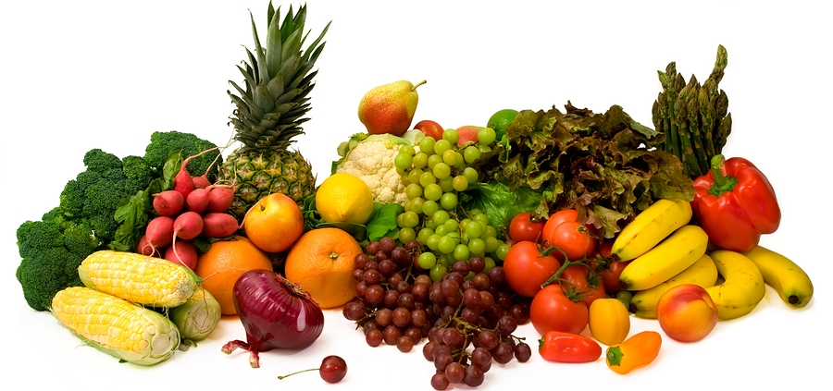
আজকের পাঠ
খাদ্য ও খাদ্যের প্রকারভেদ

Slide 6
শরীর সুস্থ ও সবল রাখার জন্য আমরা খাদ্য খাই। আমাদের দেহের চাহিদা পূরণের জন্য বিভিন্ন ধরনের খাদ্য ( ভাত, রুটি, সবজি, ডাল, মাছ, দুধ, ফল ) প্রয়োজন ।

Slide 7
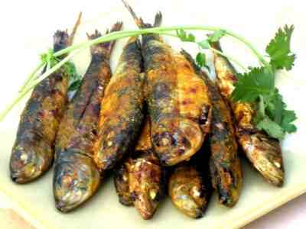
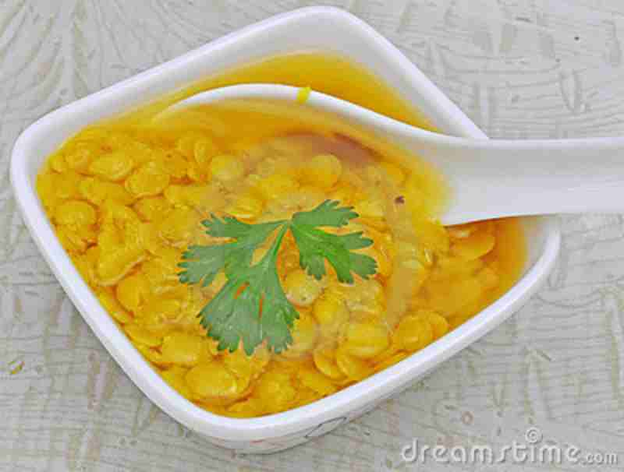
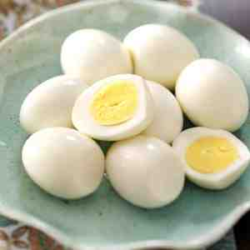
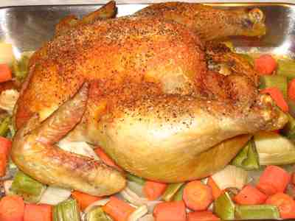
খাদ্যের প্রকারভেদ
মাছ
ডাল
ডিম
মাংস
মাছ , মাংস ডাল , ডিম আমিষ জাতীয় খাদ্য ।আমিষ জাতীয় খাদ্য শরীরকে বাড়াতে ও ক্ষয় পূরণে সাহায্য করে ।

Slide 8
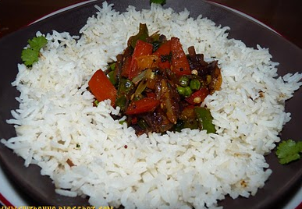
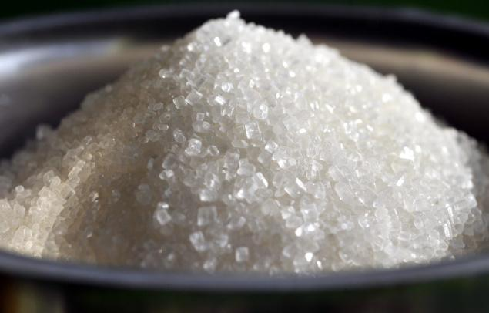
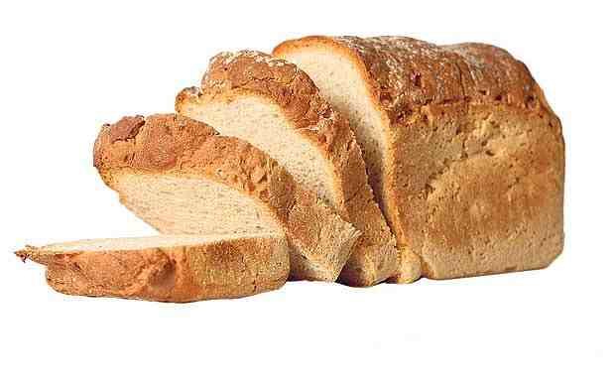
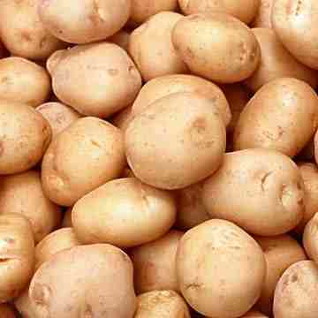
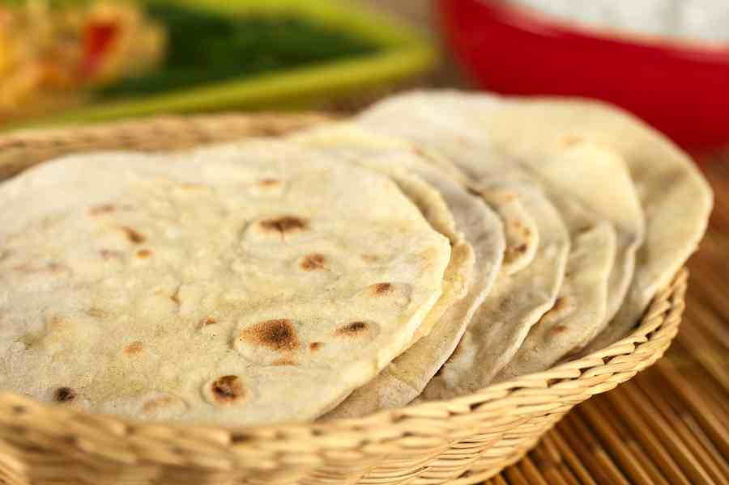
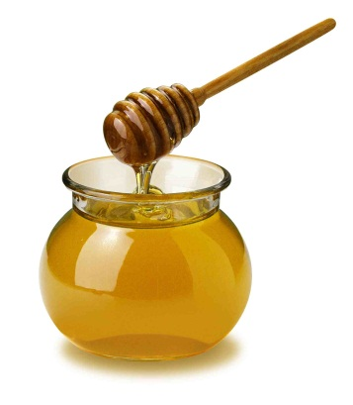
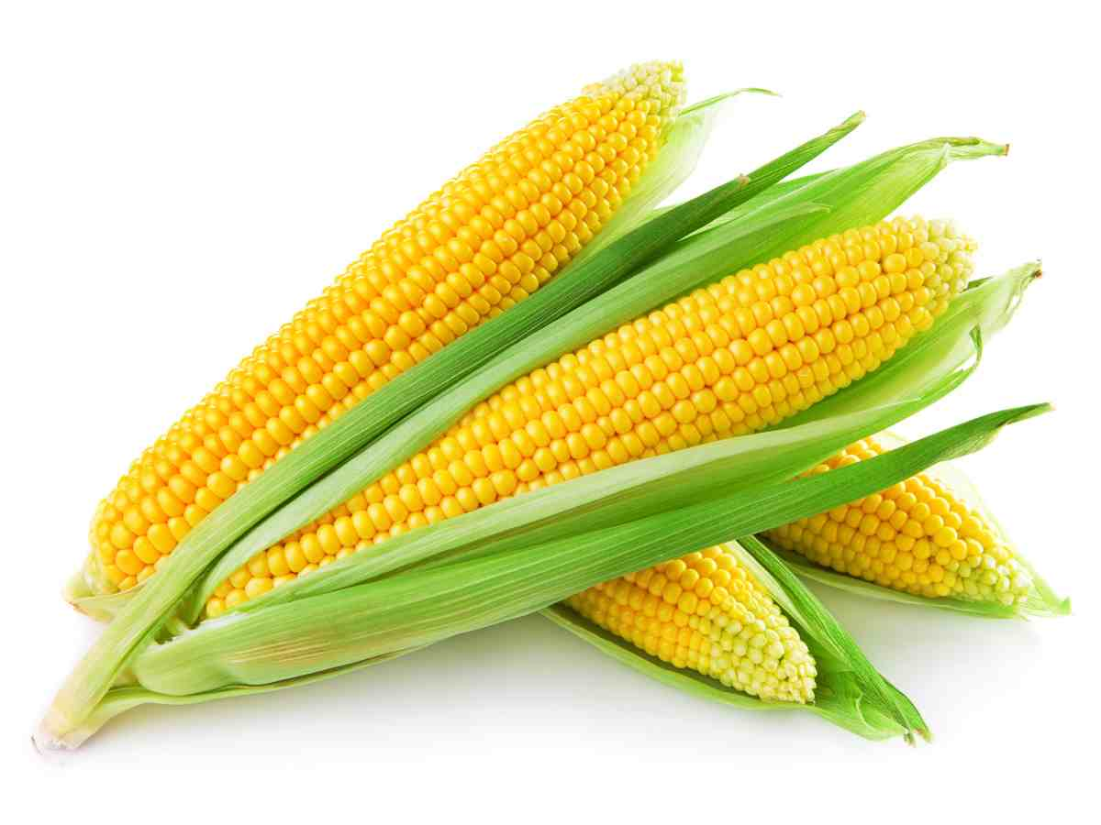
চিনি
ভাত
রুটি
আলু
রুটি
মধু
ভূট্টা
ভাত, রুটি, আলু, চিনি শর্করা জাতীয় খাদ্য । শর্করা জাতীয় খাদ্য শরীরে শক্তি যোগায় ।

Slide 9
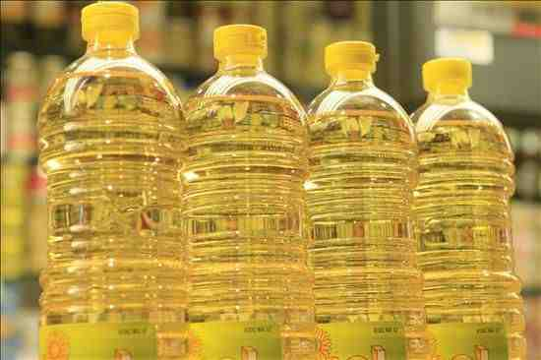
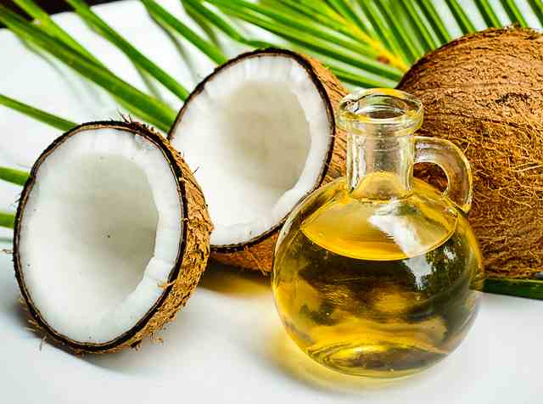
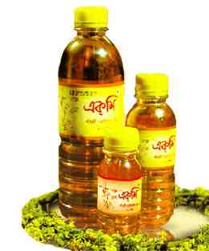
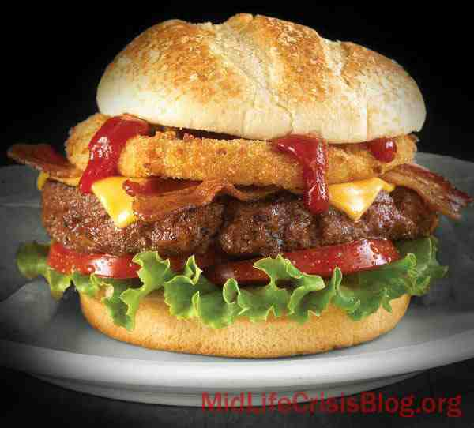
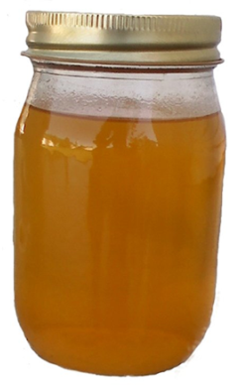
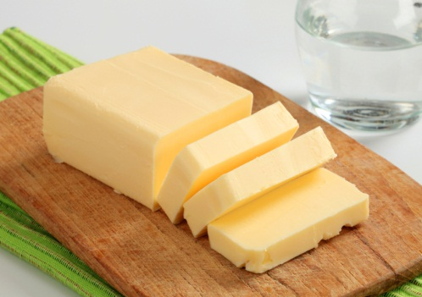
বিভিন্ন ধরনের তেল
চর্বি
সব ধরনের তেল, ঘি, মাখন, চর্বি থেকেও শক্তি পাওয়া যায়। এগুলো স্নেহ বা তেল জাতীয় খাদ্য।
মাখন
ঘি

Slide 10
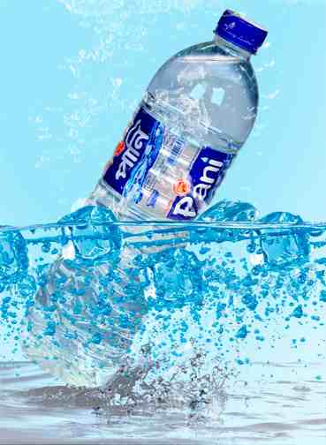
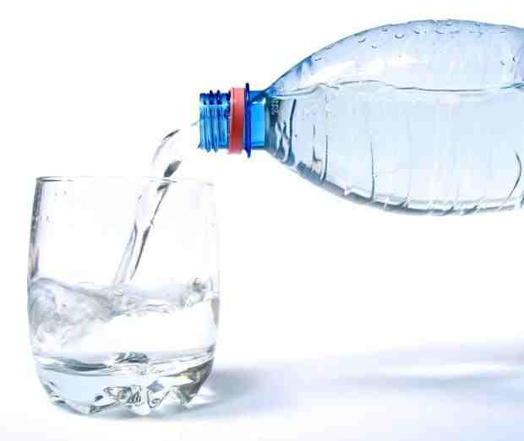
সকল প্রকার খাদ্য গ্রহণ , হজম ও শরীরের শোষণের কাজে নিরাপদ পানি প্রয়োজন ।

Slide 11
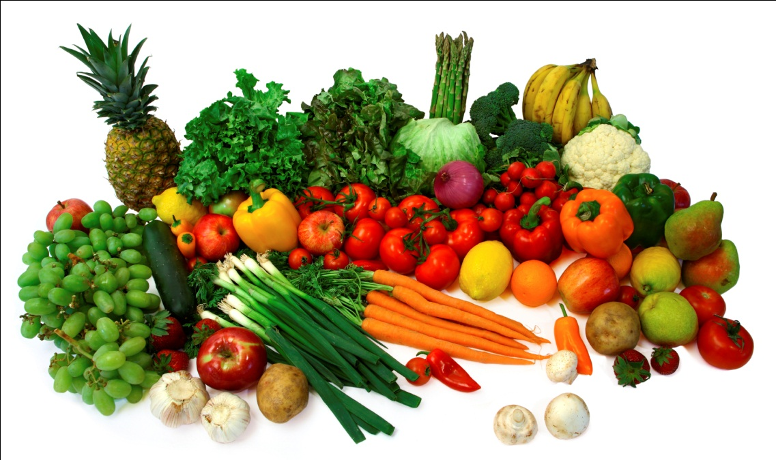
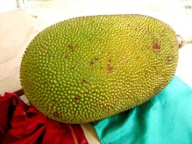
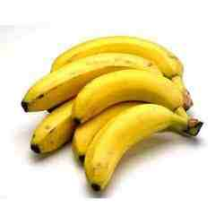
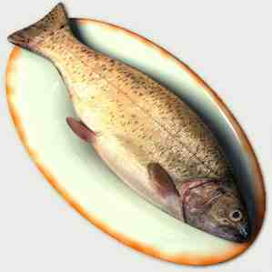
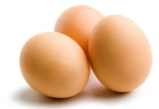
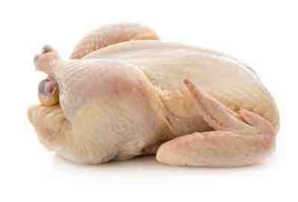
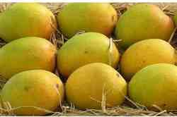
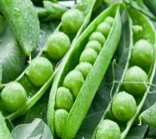
মাছ , মাংস , ডিম , সবজি ও ফল থেকে ভিটামিন পাওয়া যায় । ভিটামিন আমাদের রোগ থেকে রক্ষা করে ।

Slide 12
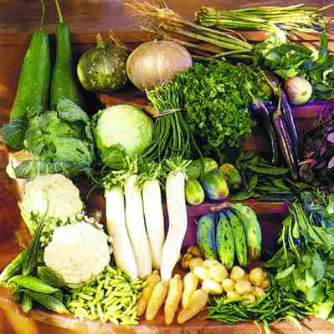
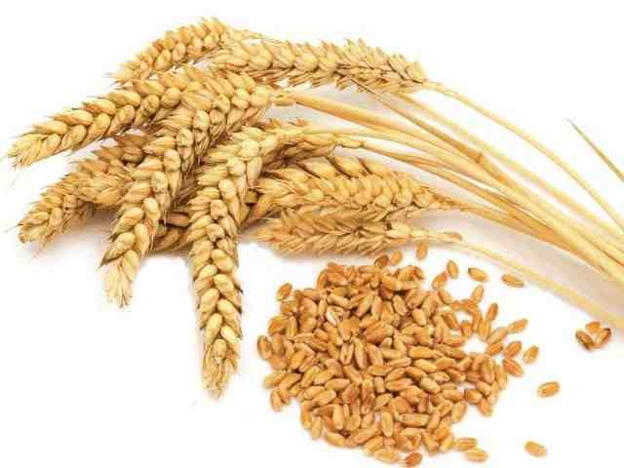
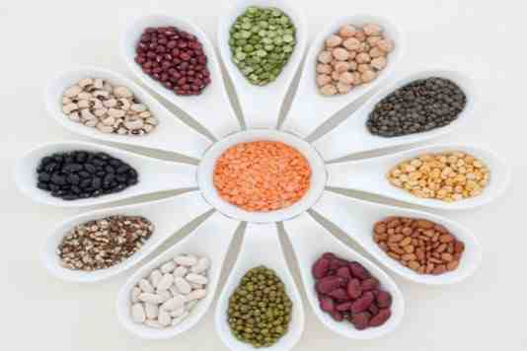
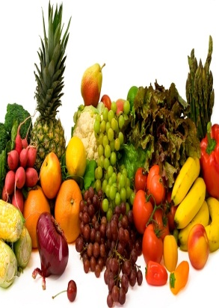
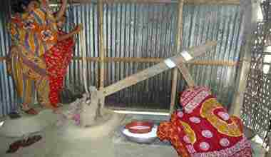
গম
ডাল
ফল
সবজি
ফল, শাকসবজি, ডাল, গম, ঢেঁকী ছাটা চাল এগুলো থেকে খনিজ লবণ পাওয়া যায় ।
ঢেঁকী ছাটা চাল

Slide 13
খাদ্যের প্রকারভেদ
খাদ্য ছয় প্রকার –
          আমিষ
          শর্করা
          স্নেহ জাতীয়
          পানি
          ভিটামিন
          খনিজ লবন

Slide 14
অধিক মুল্যের খাবার | স্বল্পমুল্যের খাবার
মাছ | ডাল
গরু, মুরগি, খাসির মাংস | সিমের বিচি
দুধ | আলু
ডিম | শাক-সবজি
ফল | দেশি ফল

Slide 15
নিরব পাঠ

Slide 16
মুল্যায়ন
১।খাদ্য কয় প্রকার ?
২। সরকরার কাজ কী ?
৩। ভিটামিন কী ?
৪। মাছ, মাংস, ডাল কি ধরনের খাদ্য ?

Slide 17

সমাপ্ত

